Slide 1
Les Projections cartographiques
Les projections :sont la transition d'une forme quasi sphérique (la terre en 3 dimensions) à une surface plane (la carte en 2 dimensions)

Slide 2
En cartographie, il est impératif de tenir compte de la forme sphérique de la terre.
Avec la géodésie, il est possible de transformer la surface courbe de la terre en un plan et de placer sur celui-ci des points géodésiques (repères) constituant "l'armature" des cartes.

Slide 3
Projections géographiques
Permet de représenter la sphère ou l'ellipsoïde sur une surface qui peut être un plan ou déroulable en un plan (cad cylindre, cône, ...).
Mathématiquement: transformation (long,lati) → (x,y)
x et y sont exprimés en mètre par rapport à l'origine.

Slide 4
Le principe de la projection : consiste à projeter des positions de la surface terrestre sur une surface géométrique donnée.:
un cylindre
un cône
ou une surface plane
ensuite cette surface peut être découpée pour prendre une forme plane (la carte)

Slide 5
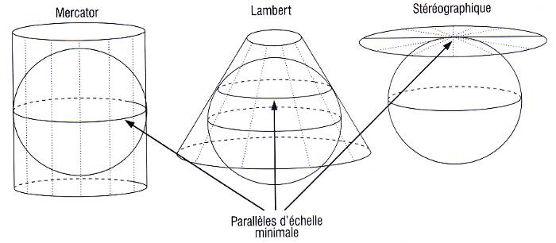
Les types de projections

Slide 6
Les types de projection
il ya deux types de projections : une dite conforme , c’est celle qui conserve les angles et une dite équivalente pour conserver les rapports de surfaces .
en Topographie , on utilise les projections conformes :

Slide 7
Le choix du système de projection
Le choix d'un système de projection se fera afin de minimiser les altérations.
Adapter le type de projection selon :
• la situation du pays
• la position à la surface du globe (proximité d'un pôle, de l'équateur)
• étendue du pays (île de faible surface ou pays continent)

Slide 8
en fonction de l'étendue de la carte.
- Plus l'étendue est grande, plus les déformations sont importantes , Mais souvent, on attend des cartes de faible étendue d'être très précises.
- en fonction du type de traitement / d'affichage: en statistique: conservation des aires, en navigation: conservation des angles, …
- en fonction de la région (ex: polaire ou non)

Slide 9
Propriétés importantes des projections
- projection équivalente (equal-area en anglais): conserve localement les aires.
- projection conforme : conserve localement les angles, donc les formes.
Parfaitement conforme et équivalent est impossible.
Les projections ont diverses degrés de conformité ou d'équivalence, et ceci dépend du lieu.

Slide 10
Altérations dues aux projections
Toutes les projections entrainent des déformations
Il existe un grand nombre de types de projection.
Elles présentent toutes des défauts et des avantages.
Il faut donc choisir la meilleure en fonction de l'application:

Slide 11
Les changements peuvent porter sur les surfaces ou sur les angles.
Pour les projections conformes ( ex projection UTM Universal Transverse Mercator) ou Lambert Conforme Conique, les angles sont constants, mais les distances et surfaces varient .
Pour les projections équivalentes (ex. Projection de Mollweide ) les rapports de surface sont maintenus tandis que les angles et les distances changent.

Slide 12
Exemples de projections
Projection conique (ex. projection Lambert des cartes IGN)
• réalisée à partir d'une forme conique
• avec cône tangent (ou sécant) à l'ellipsoïde

Slide 13
Dès que la projection est appliquée, le système de coordonnées change. On utilise alors un système de coordonnées cartographique (X, Y) avec une unité donnée de longueur (le m, le Km, le mile ou les miles nautiques).

Slide 14
Exemples de projections
(projections Lambert des cartes IGN)
Projections coniques
utilisent l'ellipsoïde de référence Clarke 1880
quatre zones Lambert : I, II, III, IV (du Nord au Sud)
Lambert II étendu (couvrant à la fois la métropole et la Corse)

Slide 15
Projections cylindriques (ex. Projections de Mercator ) : réalisée à partir d'une forme cylindrique tangente à l'ellipsoïde, tangence qui peut se faire sur l'équateur ou sur un méridien.

Slide 16
la projection UTM ( Mercator transverse universelle ) est la plus connu .
dans cette projection , les Méridiens apparaissent comme des droits régulièrement espacés) , perpendiculaires aux parallèles également rectilignes mais de plus en plus espacées à mesure que l’on s’éloigne de l’équateur, cet espacement des parallèles s’appelle latitude Croissante .

Slide 17
Exemples de projections
La projection UTM en France
Système géodésique de référence WGS84 or ED50 (Européen Datum 1950)
Ellipsoïde de référence IAG GRS80 avec le WGS84, Hayford 1909 avec l'ED50
type de projection cylindrique transverse
- la terre est découpée en 60 fuseaux de 6° chacun (3 sur la France - 30, 31 et 32)
-Unités : m

